Slide 1
Многообразие Паукообразных
Урок биологии
7 класс
Учитель биологии
МБОУ СОШ 2
г. Белореченк
Краснодарский край
Арефьева Н. В.

Slide 2
Класс Паукообразные:
1. Отряд Пауки
2. Отряд Клещи
3. Отряд Скорпионы

Slide 3
Скорпионы
Педипальпы в виде клешней
Задний отдел брюшка членистый
На конце брюшка пара ядовитых желез с жалом
Ведут ночной образ жизни

Slide 4
25 видов скорпионов опасны для человека
Яд желтого толстохвостого скорпиона (южного андроктона) почти такой же сильный, как у кобры: содержащиеся в нем нейротоксины (нервнопаралитические яды)поражают нервную систему жертвы. Мелкие млекопитающие умирают мгновенно. Яд смертельно опасен и для человека.

Slide 5
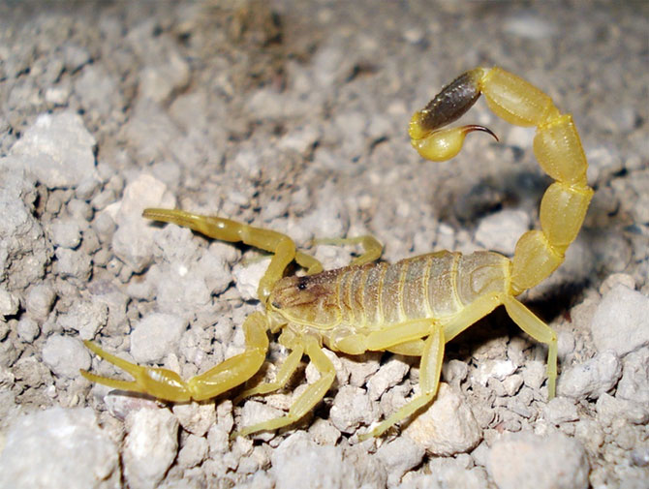

Slide 6
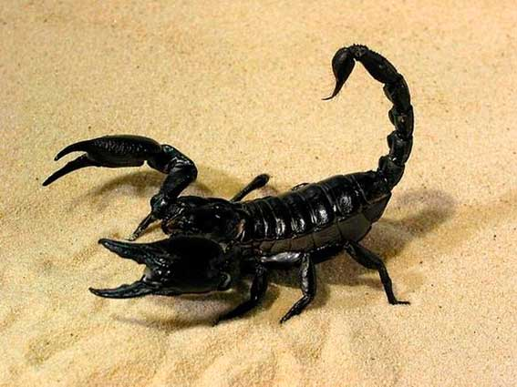
Самый простой способ определить степень ядовитости скорпиона – сравнить его клешни и жало. Чем более крупными клешнями и сравнительно маленьким жалом обладает скорпион, тем он будет менее ядовитым

Slide 7
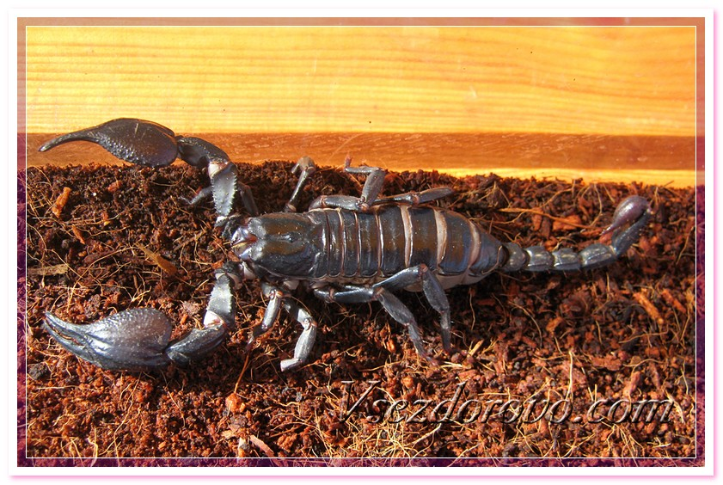
Императорский скорпион
Длина тела 25 см, продолжительность жизни 10 лет

Slide 8
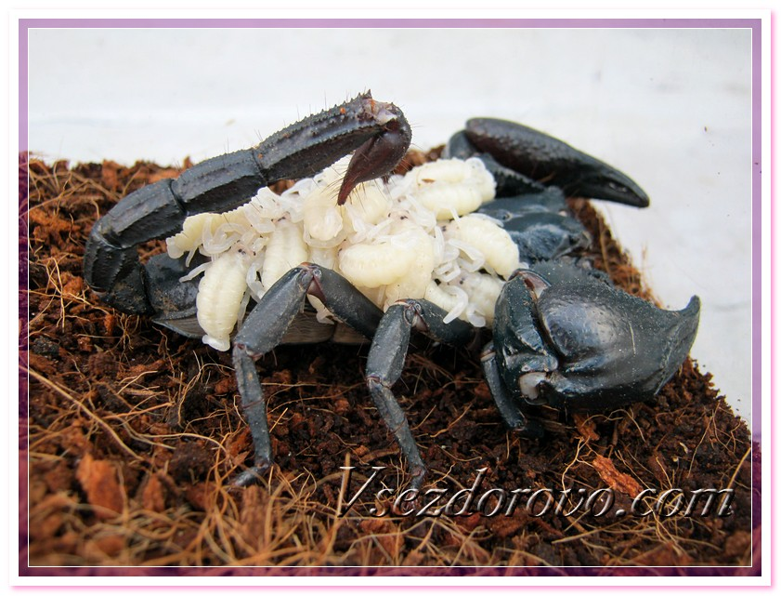
Самка скорпиона с потомством

Slide 9
Отряд Пауки
Тело делится на головогрудь и нечленистое брюшко
Хелицеры имеют ядовитые железы
На брюшке есть паутинные бородавки

Slide 10
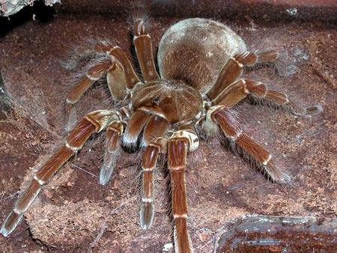
Терафоза Блонда
Самый большой паук в мире. Он способен охотится на жаб, мышей и даже небольших змей. В среднем размеры тела 8-9 см, а средний размах конечностей паука около 25 см. Обитают эти гиганты в лесах Суринама, Венесуэлы и северной Бразилии.

Slide 11
Паук - птицеед
Укусы лишь нескольких видов птицеедов действительно опасны для человека. В большинстве случаев, укус даже крупного паука, оказывается не болезненнее укуса осы; место укуса может слегка опухнуть и покраснеть.
После того, как паук нападает на жертву, он впрыскивает в нее парализующий яд, который растворяет все внутренние органы добычи, после чего съедает пойманную жертву, высасывая из нее растворенные внутренности.
Несмотря на название, птицы редко входят в рацион птицеедов.
Пауков птицеедов разводят в домашних условиях.

Slide 12
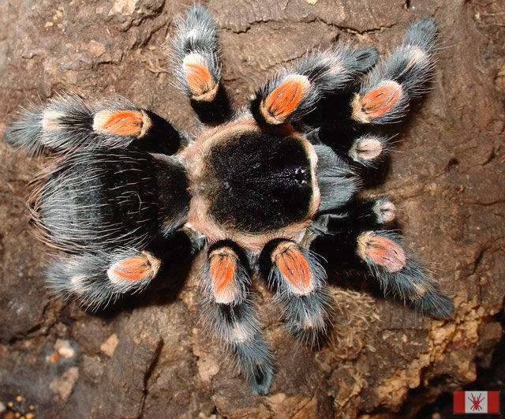

Slide 13
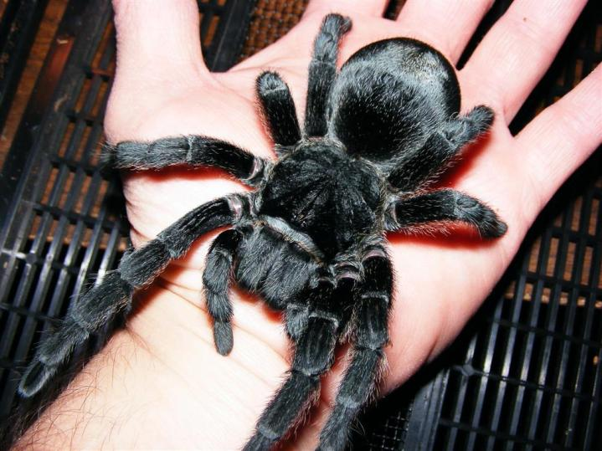
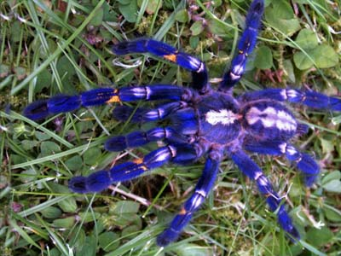

Slide 14
Тарантул
Тарантул – общее название нескольких видов крупных пауков, принадлежащих к семейству пауков-волков.
Все тарантулы ядовиты, но это не значит, что они особо опасны для человека. Для людей укус тарантула равносилен укусу осы, ну, может, немного более сильный. В месте укуса появляется отек, яд вызывает боль и онемение, часто поднимается температура. К летальному исходу может привести только сильная аллергическая реакция.

Slide 15
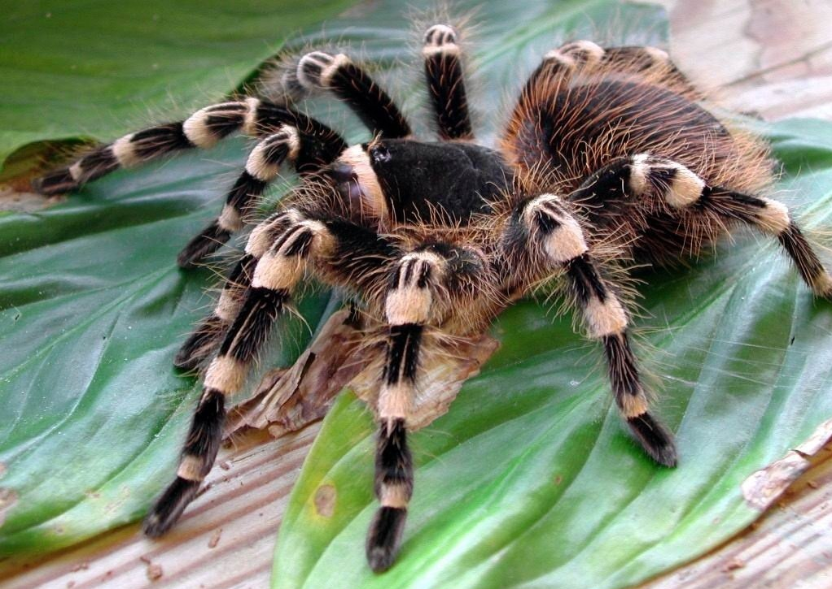
В средние века единственным средством спасения от болезни после укуса паука был дикий танец тарантелла. Что бы прошла болезнь, надо было танцевать до полного изнеможения.

Slide 16
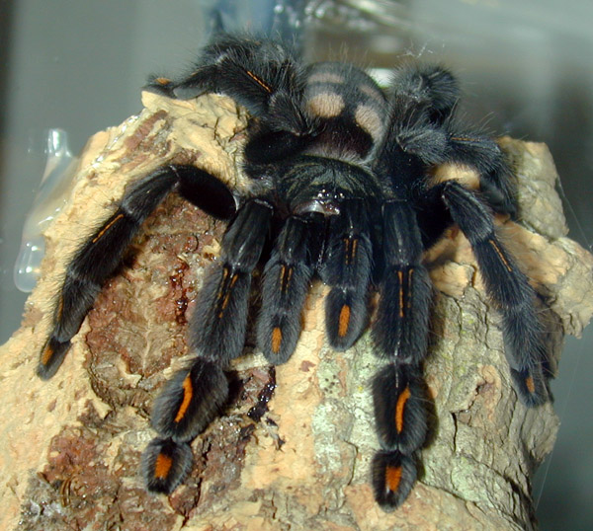
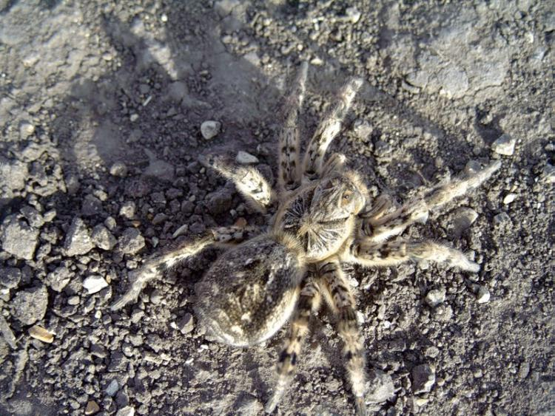

Slide 17
Первая помощь при укусе тарантула
Тщательно промыть место укуса большим количеством мыльной воды.
Наложите жгут на укушенную конечность и максимально обездвижьте ее.
Приложите холод на место укуса.
Рекомендуется обильное питье. Тогда часть яда быстрее выведется с мочой.
Взрослому можно дать аспирин или ацетаминофен. Детям лучше дать парацетамол.
Если есть возможность, раздавите тарантула, и смажьте кровью место укуса. Дело в том, что в его крови содержится антидот к собственному яду.
При появлении аллергической реакции, пострадавшего лучше в кратчайшие сроки доставить в больницу.

Slide 18
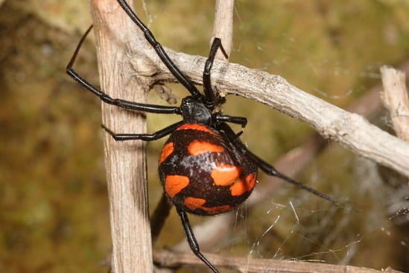
Каракурт
Укусы каракурта вызывают у человека очень тяжелое отравление, которое при несвоевременном лечении может заканчиваться смертью.

Slide 19
Момент укуса каракуртом человек боли почти не ощущает, но через 10-15 минут возникает острая боль, распространяющаяся от места укуса по всему телу. Появляется резкая боль в пояснице, животе, груди, отмечается поверхностное дыхание, головокружение, нередко рвота, судороги рук, ног. Лицо больного искажено болью и сильным страхом, из глаз текут слезы, он сильно потеет. Появляется синюшность верхней части тела, на коже появляется красная сыпь; такое состояние продолжается 3-5 дней.
При своевременном лечении выздоровление наступает через 2-3 недели.
В тяжелых случаях без медицинской помощи, через 1-2 дня может наступить смерть.

Slide 20
Первая помощь при укусе каракурта:
В течении первых пары минут место укуса каракурта нужно прижечь двумя-тремя спичками. Для этого приложите 3 спички головками к месту укуса и подожгите их 4-ой. При укусе поражается верхний слой кожи, поэтому пламени спичек хватит для частичной нейтрализации и разрушения яда.
Полезны растирания спиртом, клизмы.
Больной должен пить теплый чай или воду. Давать по чуть-чуть, так как после укуса каракурта выделение мочи ухудшается.
Для снятия боли можно колоть обезболивающие препараты
Лучшим средством для нейтрализации яда каракурта является ташкентская противокаракуртовая сыворотка. Поэтому пострадавшего нужно доставить в больницу в кратчайшие сроки!

Slide 21
Клещи
Головогрудь и брюшко сливаются, образуя мешковидное тело
Хелицеры и педипальпы превращаются в колюще-сосущий хоботок
Есть паразиты растений, животных, человека
Клещи – переносчики вирусов, бактерий, гельминтов

Slide 22
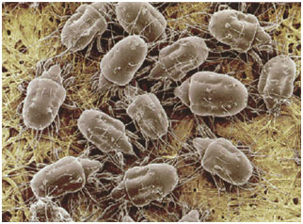
Чесоточный клещ
Чесотка - инфекционное паразитарное заболевание кожи, которое вызывается чесоточным клещом.
Заражение чесоткой происходит через одежду и постельное белье,рукопожатие, предметы.
Длина самки чесоточного клеща составляет 200-400 мк.
Живет самка чесоточного клеща около 1 мес. Самки проделывают ходы под роговым слоем эпидермиса, откладывая там по 2-3 яйца в сутки. Из яиц вылупляются личинки.

Slide 23
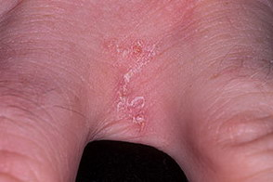
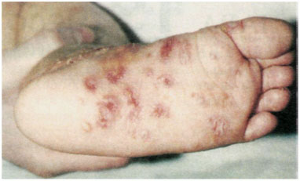
Симптомы чесотки
1 - кожный зуд, особенно усиливающийся в ночное время. 2 - белесовато-сероватые прямые или изогнутые линии 5-7 мм на коже 3 - точечные или линейные экскориации (расчёсы). 4 - гнойно-кровянистые корочки. 5 - Типичные места высыпания: межпальцевые области кистей, живот (особенно вокруг пупка), на ягодицах, молочных железах - там, где кожа тоньше.

Slide 24
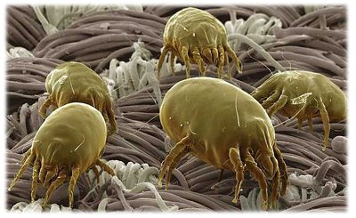
Пылевые клещи
Пылевой клещ – это синатропный организм, то есть «живущий вместе с человеком», который любит тепло и влажность воздуха выше 55%, наличие питательной базы в виде отмерших клеток человеческой кожи и шерстяного ворса пледов, одеял, ковров, мебельной обивки. Особенно комфортны для пылевого клеща места скопления пыли: плинтуса, книжные полки, ковры, домашняя обувь и т.д.

Slide 25
Виды аллергий, вызываемых клещами
Аллергический ринит;
Бронхиальная астма;
Респираторные аллергозы – при периодическом вдыхании клещей и их экскрементов;
Атопический дерматит;
Конъюнктивит;
Риноконъюнктивит;
Отек Квинке;
Акародерматиты – при укусах пылевых клещей;
Глубокие акариазы – при попадании клещей в желудочно-кишечный тракт.

Slide 26
Традиционные способы борьбы с пылевыми клещами
мороз (воздействие низких температур);
солнце (ультрафиолетовое излучение);
регулярная влажная уборка с помощью 20%-ного раствора поваренной соли;
своевременная замена матрасов, одеял, подушек;
стирка постельного белья при температуре не ниже 65°C;
хранение постельного белья в сухом помещении;
пылесос.
Современные методы борьбы с пылевыми клещами
специальные пылесосы;
пароочистители, воздухоочистители;
средства для антиклещевой обработки;
противоаллергенные добавки для стирки белья.

Slide 27
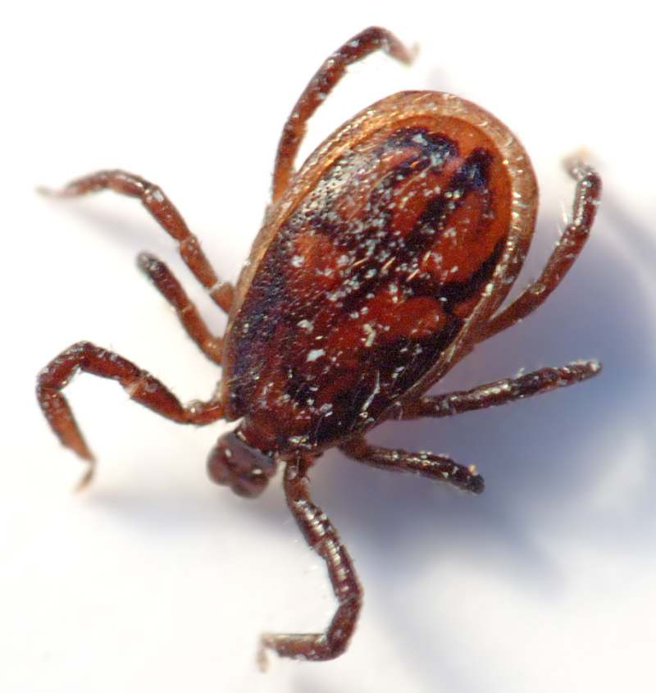
Иксодовые клещи
Таежный клещ
Таежный клещ — основной переносчик вируса клещевого энцефалита, крайне тяжелого заболевания, приводящего к поражениям нервной системы и нередко даже к смерти.

Slide 28
Первая помощь при укусе клеща
Смазать присосавшегося клеща жиром (вазелином, кремом, подсолнечным маслом)
Подождать 12-20 минут
Нитяной петлёй или пинцетом осторожно вытягивать клеща, покачивая из стороны в сторону
Стараться не разрушить клеща
Снятого клеща сжечь или залить кипятком.
Место укуса обработать спиртом, йодом, перекисью водорода и т.д.
Запрещается: раздавливать клеща, т.к. можно заразиться вирусом , содержащемся в его внутренних органах

Slide 29
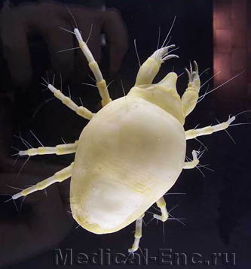
Вредители сельского хозяйства
Мучные клещи — очень мелкие членистоногие, едва различимые невооруженным глазом, почти прозрачные; питаются зерновой пылью и поврежденным зерном. Пораженное ими зерно затхлого запаха. Обилие мучных клещей делает зерно и зернопродукты непригодными в пищу, снижает всхожесть семян.
Мучной клещ

Slide 30
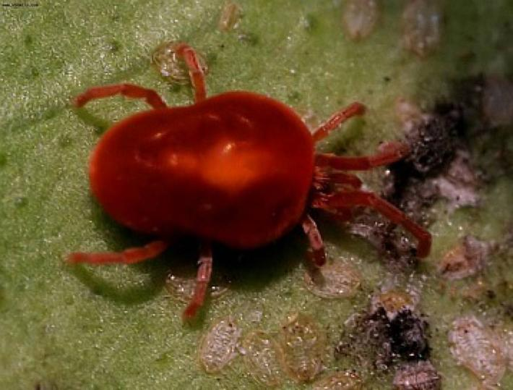
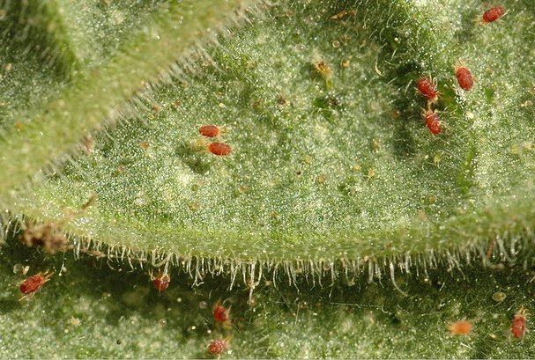
Паутинные клещи

Slide 31
http://pauki.ucoz.com/index/vneshnee_i_vnutrennee_stroenie/0-7
http://vsezdorovo.com/2012/09/tarantula-spider/
http://goodnewsanimal.ru/news/pauk_pticeed_idealnyj_pitomec/2012-02-15-909
http://podsneznik.nnov.org/arahnologiya-vs-arahnofobiya/3279664.html
http://infoabad.com/priroda-i-yekologija-turkmenistana/karakurt-samyi-jadovityi-pauk-evrazi.html
http://www.medicalj.ru/diseases/infectious/732-chesotka-simptomy-lechenie
http://www.rmj.ru/articles_1314.htm
http://www.solyar.ru/uvlazhniteli_vozdukha_vozdukhoochistiteli_provetrivateli/pylevye-kleshchi/
http://www.inmoment.ru/beauty/health/dust-mites.html
http://www.kp.ru/guide/pylevye-kleshchi.html
http://animalregister.net/t/taezhnyiy-klesch.html
http://www.kuluarbc.com.ua/nasekomie-kryma/ukus-karakurt.html
http://www.kuluarbc.com.ua/nasekomie-kryma/tarantul.html
http://www.lookandtravel.ru/?p=6966
http://www.zoodrug.ru/topic1140.html
http://www.fresher.ru/2011/12/17/samyj-yadovityj-skorpion/
http://vsezdorovo.com/2012/07/pandinus-imperator/
http://www.medical-enc.ru/3/vrediteli_zerna.shtml
http://agrokhimgrupp.ua/blog/pomidor/737-pautinnyy-klesch-metody-borby.html
http://693437.ucoz.ru/publ/zashhita_ogoroda/bolezni_ogurcov_tlja/21-1-0-76

